Slide 1




Maven
Практика 6
Системы сборки,
JDBC и Hibernate
JDBC
DAO
Hibernate
Цель: пройти путь от сборки проекта
до работы с данными через ORM
Современные технологии программирования

Slide 2

Карта занятия
Одна логика: от ручной сборки к высокоуровневой работе с данными
1
2
3
4
5
Maven
JDBC CRUD
DAO
Hibernate
Контроль
Описание проекта,
зависимости, сборка
SQL напрямую,
безопасные запросы
Скрыть SQL
за интерфейсом
Java-объекты
вместо таблиц
Тест и
отчёт о работе
Каждый шаг строится на предыдущем — понимайте, зачем переход на следующий уровень.

Slide 3



1
Maven
Проект описывается — не делается вручную
pom.xml
GAV — идентичность
<project>
<groupId>com.university</groupId>
<artifactId>movies-app</artifactId>
<version>1.0-SNAPSHOT</version>
<dependencies>
<dependency>
<groupId>com.h2database</groupId>
<artifactId>h2</artifactId>
</dependency>
</dependencies>
</project>
groupId + artifactId + version
уникально определяют артефакт
Зависимости
Библиотеки подключаются
через <dependency>
Жизненный цикл
compile → test → package → clean
Можно запускать по частям
Команды: mvn compile mvn package mvn clean mvn dependency:tree

Slide 4






2
JDBC — прямой разговор с базой данных
1. Driver
2. Connection
3. PreparedStatement
4. ResultSet
5. Close
Загрузка драйвера
H2 / MySQL
Открыть соединение
getConnection()
SQL-шаблон + параметры
(безопасно!)
Читаем строки
результата
try-with-resources
закрывает всё
String sql = "SELECT * FROM movies\n WHERE LOWER(title) LIKE LOWER(?)";
try (Connection con = ds.getConnection();
PreparedStatement ps = con.prepareStatement(sql)) {
ps.setString(1, "%" + titlePart + "%");
ResultSet rs = ps.executeQuery();
❌ НЕ делай: sql + userInput (SQL-инъекция!)
✅ PreparedStatement разделяет SQL и данные
✅ try-with-resources закрывает ресурсы автоматически

Slide 5
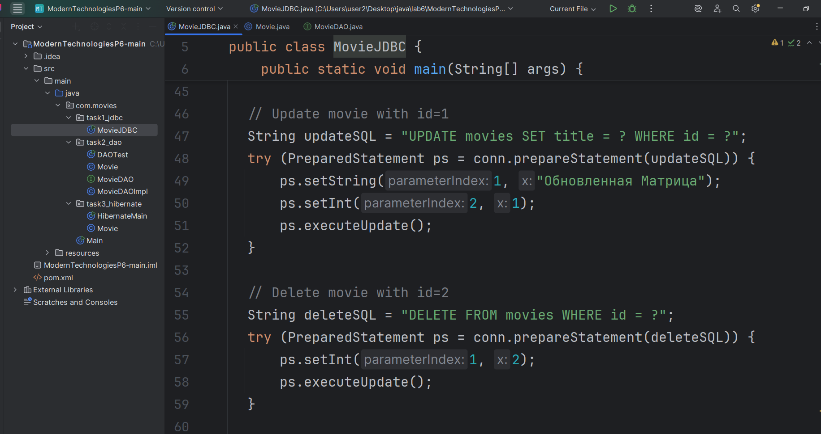

Slide 6
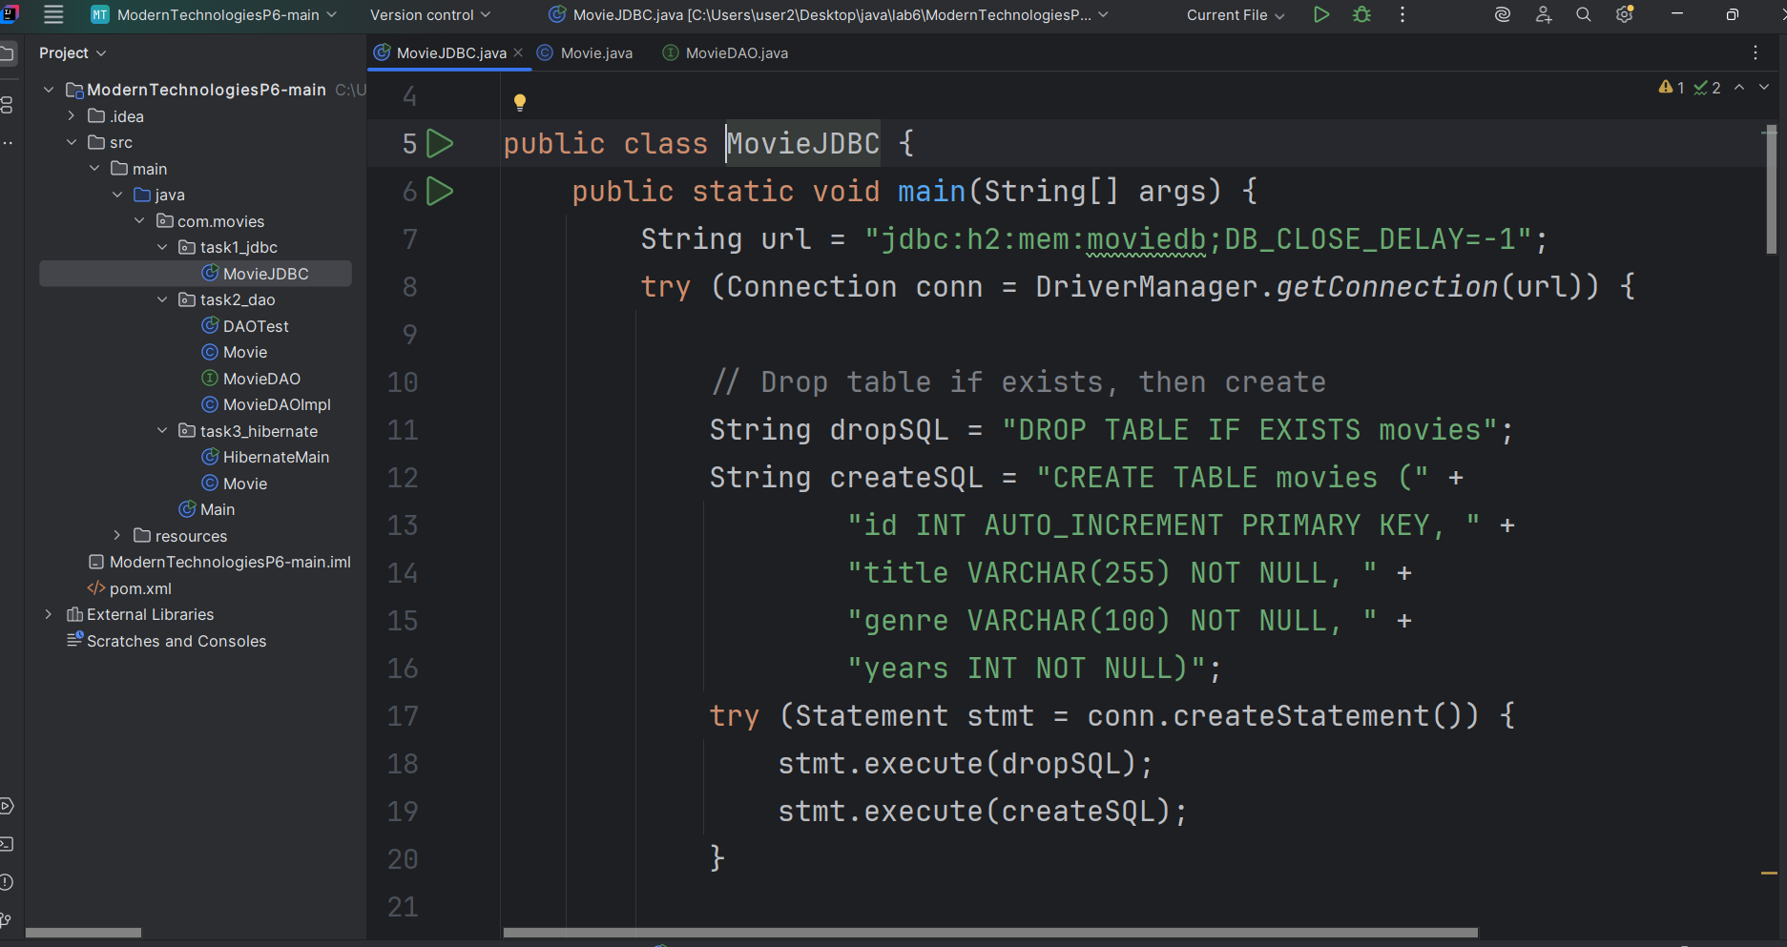

Slide 7

3
DAO — интерфейс между кодом и SQL
Main / Test
MovieDAO
(interface)
MovieDAOImpl
Вызывает
методы DAO
findAll()
findByTitle()
save()
delete()
SQL + JDBC
внутри
Транзакции (Задание 3b)
Commit только если ОБЕ операции прошли.
Иначе — rollback и деньги не уходят.
con.setAutoCommit(false);
try { debit(); credit(); con.commit(); }
catch (Exception e) { con.rollback(); }

Slide 8
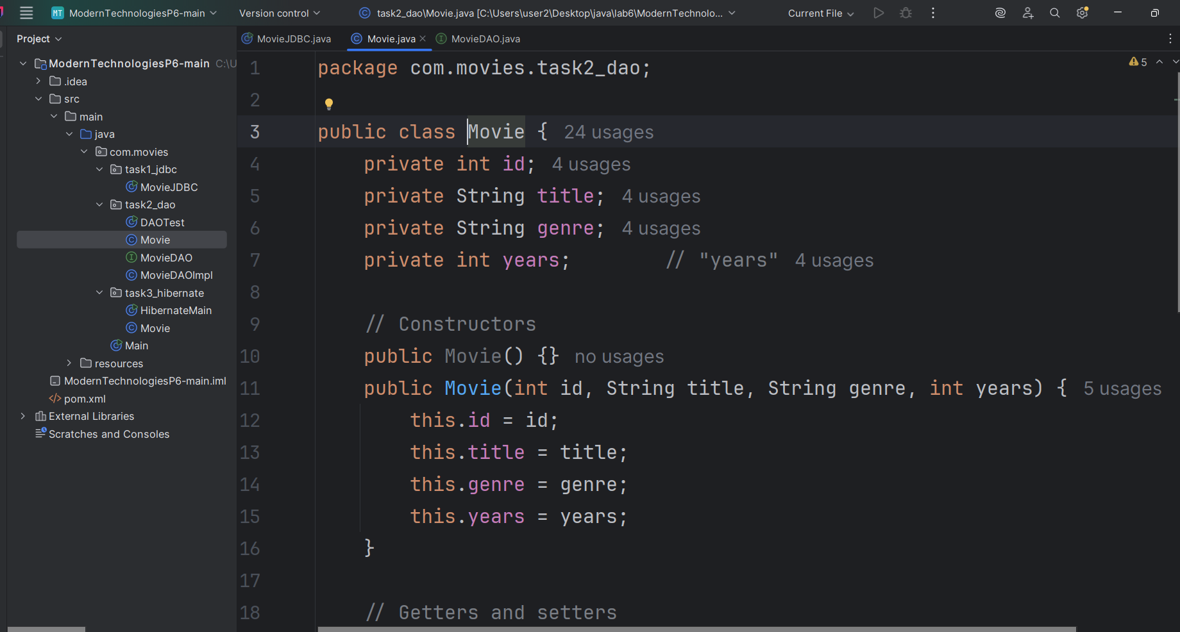

Slide 9
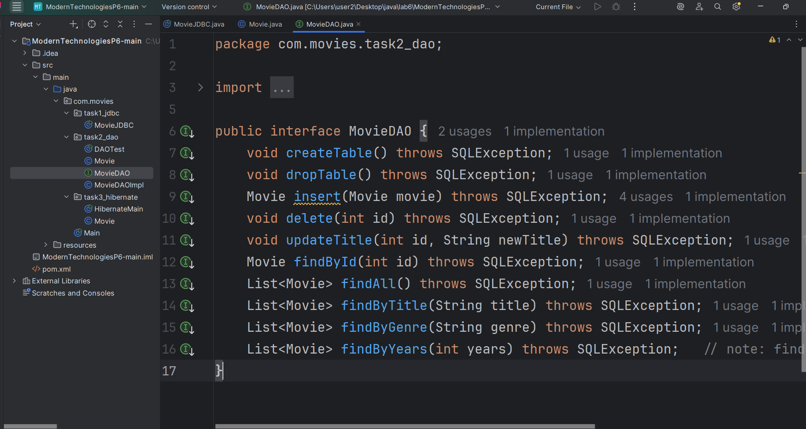

Slide 10
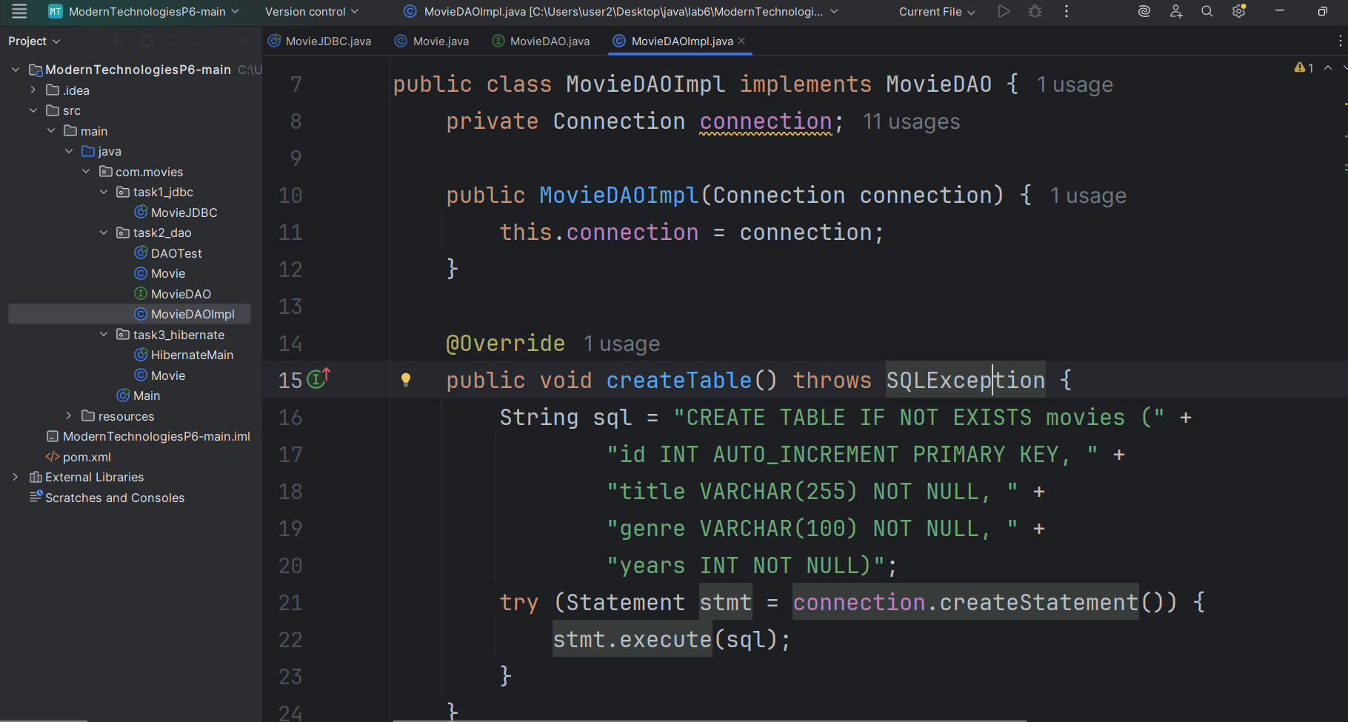

Slide 11
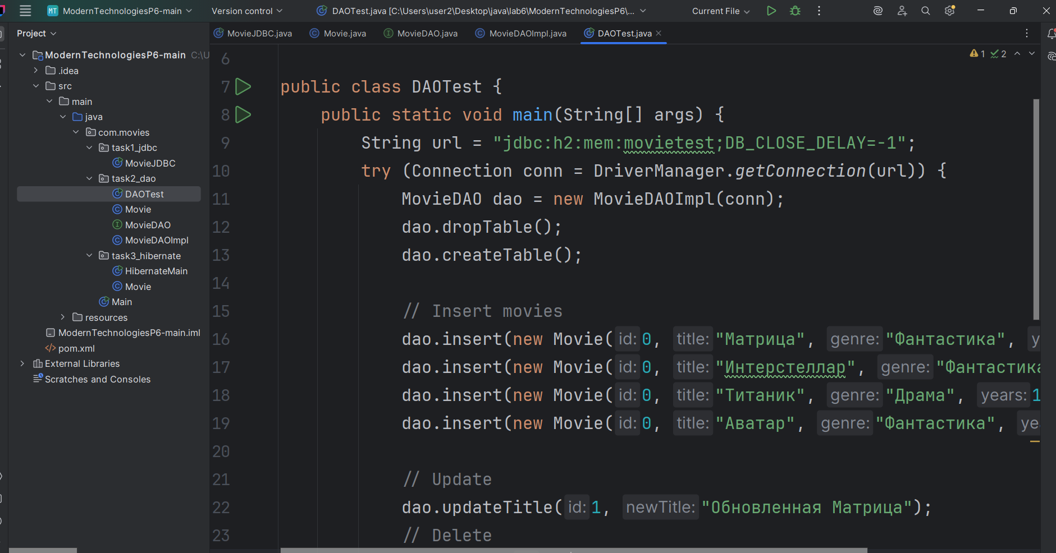

Slide 12
4
Hibernate ORM — Java-объекты вместо SQL таблиц
Java Class (Movie.java)
DB Table (movies)
Ключевые аннотации
@Entity @Table(name="movies") class Movie { @Id @GeneratedValue private Integer id; @Column(name="title") private String title; // getters / setters }
id | title | year
1 | Interstellar | 2014
2 | The Matrix | 1999
3 | Dune | 2021
@Entity
Класс — это таблица
⟺
ORM
@Id
Первичный ключ
@GeneratedValue
Авто-инкремент ID
@Column
Привязка поля к столбцу
Session
Рабочий контекст Hibernate
Запросы в Hibernate
HQL: session.createQuery("FROM Movie WHERE title LIKE :t").setParameter("t", "%"+q+"%") Criteria: cb.like(root.get("title"), "%"+q+"%")

Slide 13

Частые ошибки — избегай их!
SQL-инъекция через конкатенацию
❌ Неправильно
✅ Правильно
String sql = "SELECT * FROM movies WHERE title = '" + input + "'";
ps = con.prepareStatement("SELECT * FROM movies WHERE title LIKE ?");
ps.setString(1, "%" + input + "%");
Не закрыт Connection / Statement / ResultSet
❌ Неправильно
✅ Правильно
Connection con = DriverManager.getConnection(url);
// ... (соединение не закрыто!)
try (Connection con = DriverManager.getConnection(url);
PreparedStatement ps = ...) { ... }
В HQL пишут имя таблицы вместо имени класса
❌ Неправильно
✅ Правильно
session.createQuery("FROM movies WHERE ...");
// ошибка: "movies" — это имя таблицы, не класса
session.createQuery("FROM Movie WHERE ...");
// правильно: "Movie" — имя Java-класса с @Entity

Slide 14
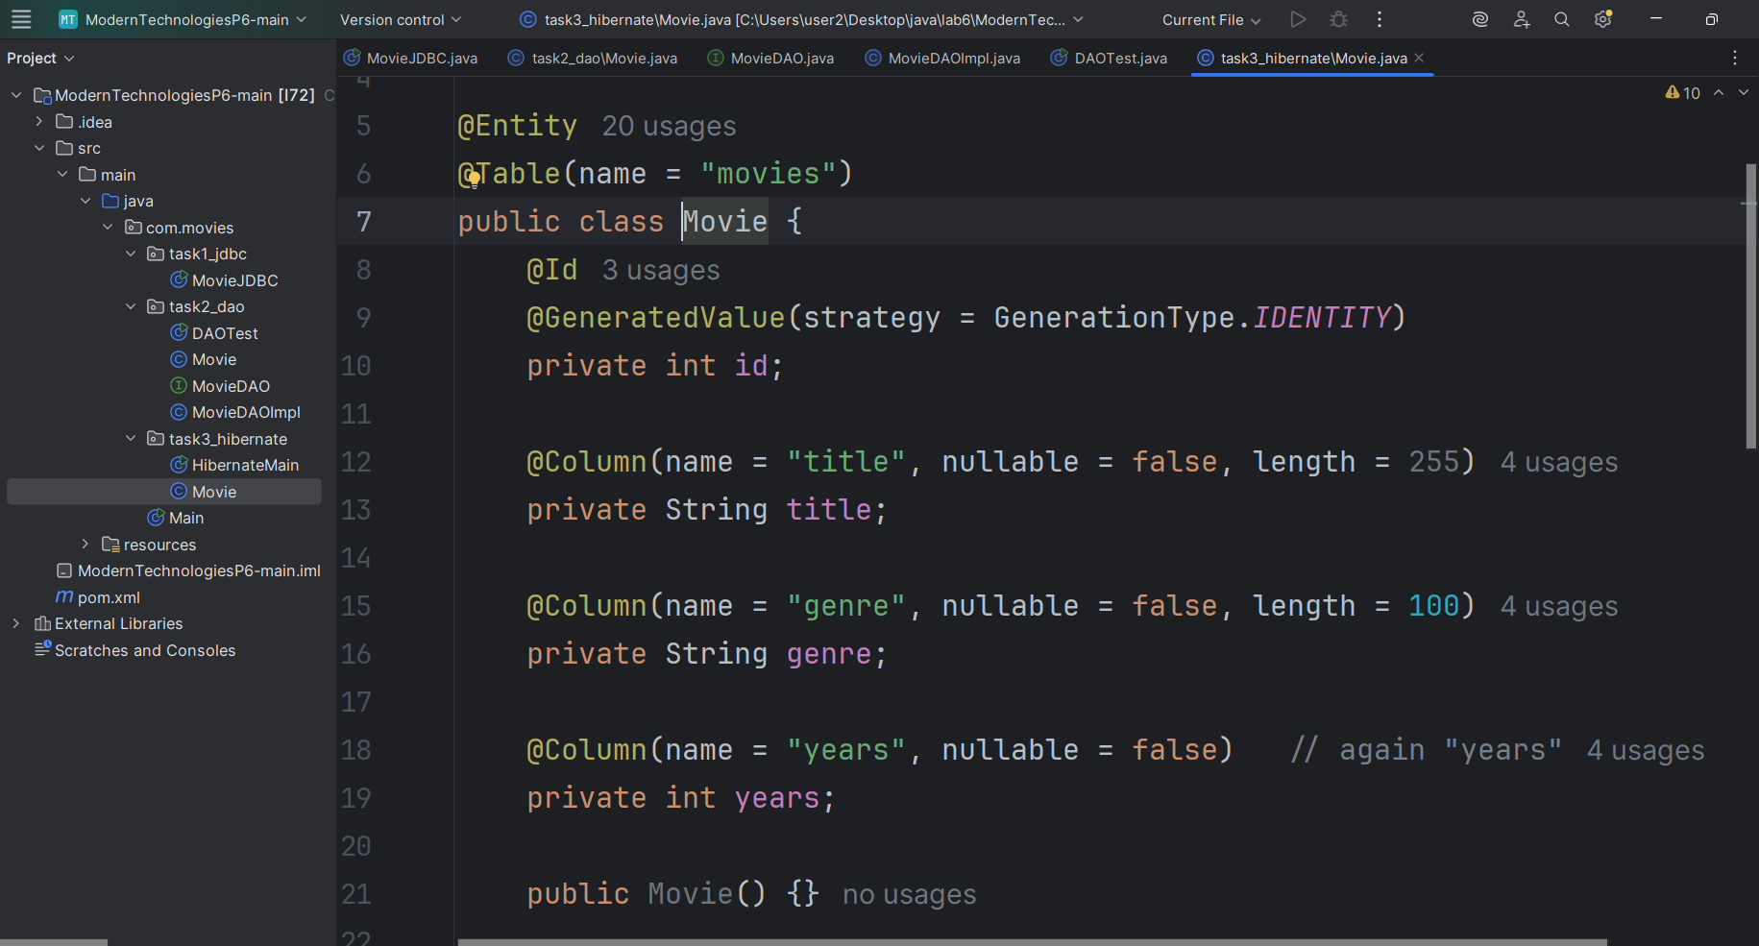

Slide 15
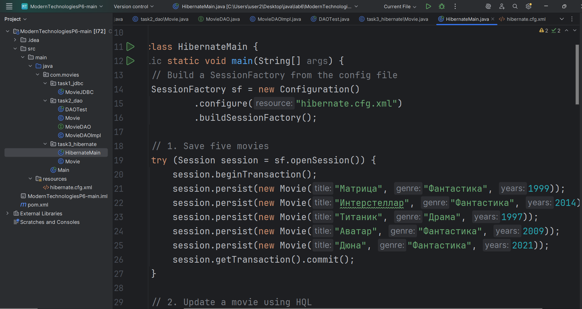
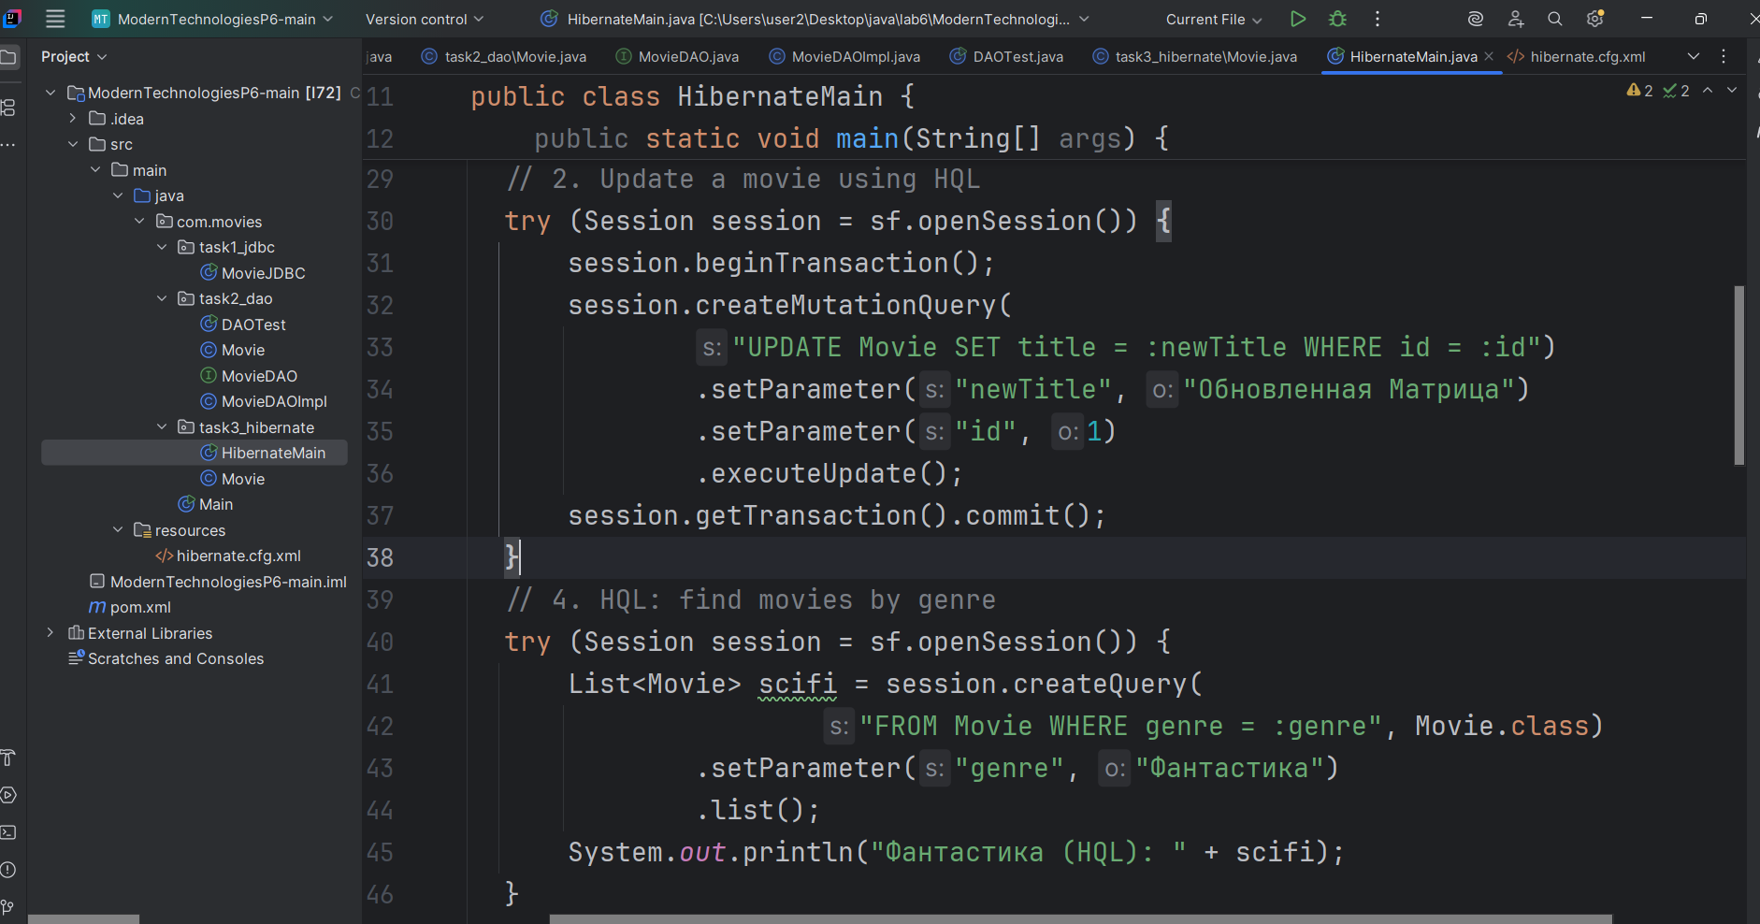

Slide 16
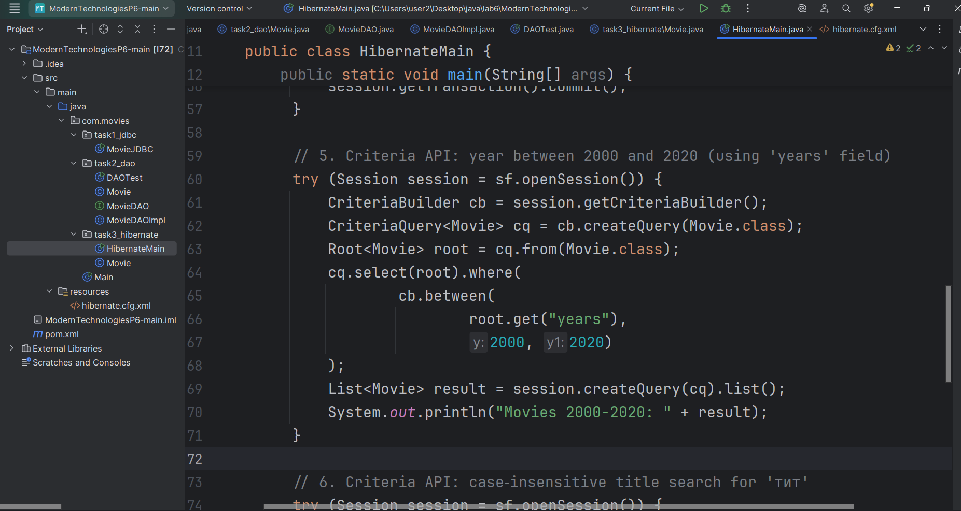

Slide 17
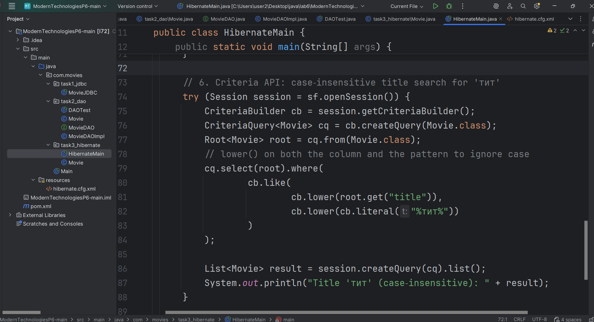

Slide 18
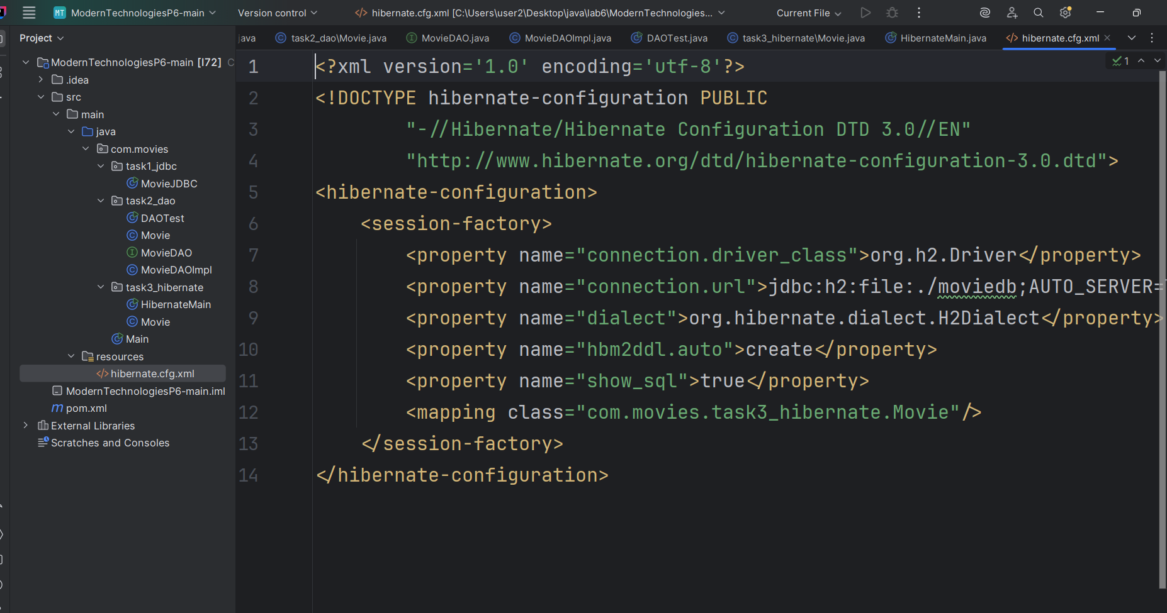

Slide 19

Что нужно сделать — полный чеклист
Maven
JDBC CRUD
DAO + Транзакции
Hibernate
1
Создать проект Maven с pom.xml (GAV + зависимости)
1
Создать таблицу movies в H2
1
Создать интерфейс MovieDAO с методами
1
Аннотировать класс Movie: @Entity @Table @Id @GeneratedValue @Column
2
Запустить mvn compile, mvn package, mvn dependency:tree
2
Реализовать: INSERT / SELECT по части названия / UPDATE / DELETE
2
Реализовать MovieDAOImpl — SQL внутри, скрытый от caller
2
Все CRUD-операции через Session
3
Сохранить скрины вывода команд
3
Использовать PreparedStatement (НЕ конкатенацию!)
3
Реализовать симуляцию перевода (debit + credit в одной транзакции)
3
Поиск по части названия через HQL AND через Criteria API
4
try-with-resources для Connection, Statement, ResultSet
4
setAutoCommit(false) → commit / rollback
📋 Сдай: скрины запуска + объяснение каждого шага преподавателю

Slide 20
Сравнение: JDBC vs DAO vs Hibernate
Одна задача — три уровня абстракции
Критерий | JDBC | DAO (JDBC внутри) | Hibernate ORM
Контроль SQL | Полный — пишешь сам | Полный — внутри impl | Минимальный — ORM генерирует
Читаемость | Низкая — много кода | Средняя — API чистый | Высокая — работаешь с объектами
Зависимость от БД | Прямая | Скрыта за интерфейсом | Скрыта полностью
Транзакции | Ручные | Ручные или через DAO | @Transactional или Session
Гибкость запросов | Максимальная | Высокая | HQL / Criteria API
Когда применять | Простые скрипты, обучение | Production DAO layer | Быстрая разработка, ORM
Практика 6 охватывает ВСЕ три уровня — это и есть путь профессионального Java-разработчика.

Slide 21
Итоговый тест
Полезные ресурсы
Maven POM Reference
60 вопросов — темы лекций 1–6
https://maven.apache.org/pom.html
JDBC PreparedStatement
40 минут — следи за временем
https://docs.oracle.com/javase/tutorial/jdbc/basics/prepared.html
Hibernate 6.4 Guide
Пароль сообщит преподаватель
https://docs.hibernate.org/orm/6.4/userguide/html_single/
H2 Database Engine
Один правильный ответ на вопрос
https://www.h2database.com/
Spring Framework Docs
https://docs.spring.io/spring-framework/reference/
exam.html

